Slide 1


AI CONTENT CREATOR PORTFOLIO
박현진
설렘과 응원의 순간을 장면으로 설계하는 크리에이터
No.01
아이돌 애니메이션 「아이돌, 출발」
No.02
순정 숏폼 애니메이션 「너무 좋아 1000%」
No.03
캐릭터 IP 「일렁이는 뻄씨」
No.04
숏폼 광고 「3초매직」 / 「확빠져」
서울시 매력일자리 AI 콘텐츠 크리에이터 양성과정 · 2026

Slide 2




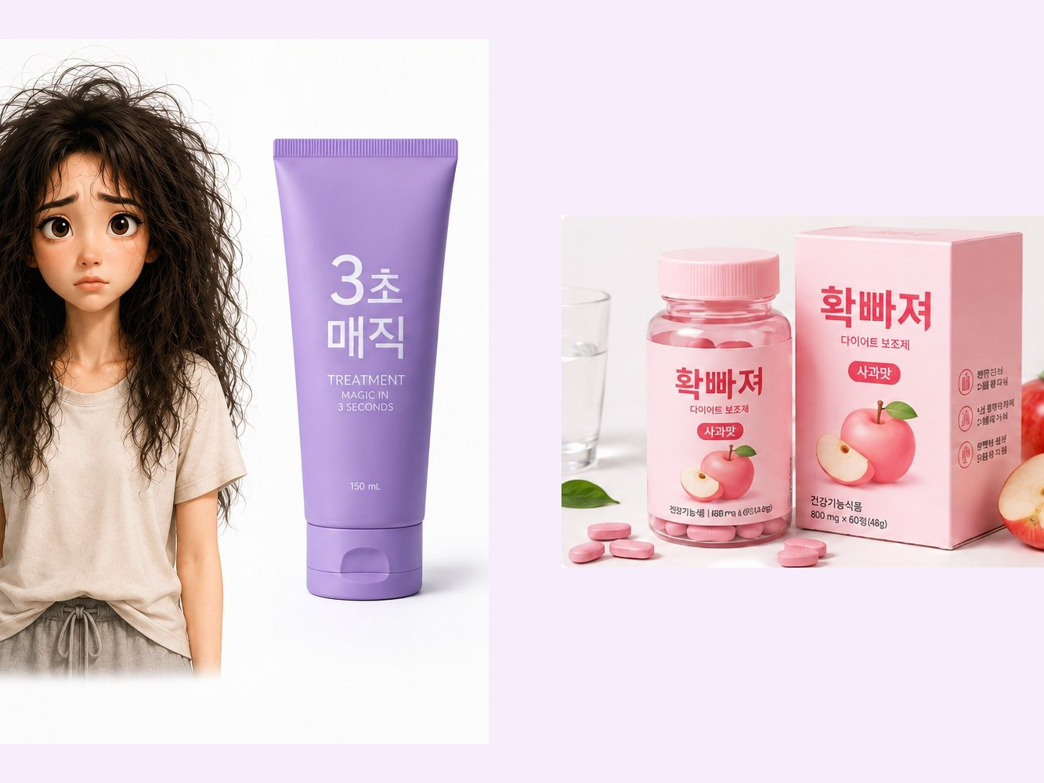
목차
CONTENTS
No.01
No.02
아이돌, 출발
너무 좋아 1000%
아이돌 / 청춘 / 쌍방 성장물
장편 애니메이션 3씬
순정 학원물 로맨스
1분 9:16 숏폼 애니메이션
No.03
No.04
일렁이는 뻄씨
3초매직 / 확빠져
캐릭터 IP
일상툰 / 이모티콘 / 굿즈
숏폼 광고 2편
컨셉 / 스토리보드 / 완성 영상

Slide 3
성장 서사 기획부터 캐릭터 IP, 광고까지 아우르는 역량
PROFILE
01
02
03
04
청춘 성장 서사 기획
캐릭터 설계
장면 연출 / 사운드
IP / 광고 확장
아이돌과 팬의 쌍방 성장을 기승전결 3씬으로 압축한 애니메이션 기획
AI툴을 활용한 인물별 프로필 / 의상 / 포인트 컬러 설계로 캐릭터 일관성 확보
색보정 / 소품 / 시선 규칙과 컷별 보이스 / BGM / 현장음으로 몰입감 극대화
캐릭터 굿즈 상세페이지와 9:16 숏폼 광고로 상품성 있는 콘텐츠 기획

Slide 4


PARK HYUNJIN PORTFOLIO TOUR 2026
ADMIT ONE
CH.01
아이돌, 출발
평범한 소녀가 팬의 응원으로 정상의 무대에 서기까지
아이돌 / 청춘 / 쌍방 성장물

Slide 5


평범한 소녀가 팬의 응원으로 무대에 서는 쌍방 성장물
CH.01 아이돌, 출발
LOGLINE
평범한 여중생 A가 우연히 본 아이돌 무대에 반해 아이돌을 꿈꾸고, 갖은 노력 끝에 정상에 오르는 이야기
장르
아이돌 / 청춘 / 쌍방(팬, 아이돌) 성장물
플랫폼
카카오 / 네이버
타깃
10~30대 여성 / 남성
PLANNING
16:9 FHD / 일본 아이돌 애니메이션 화풍 / 시네마틱 연출
단순한 동경을 넘어 확고한 꿈을 향해 나아가는 청춘의 성장통 표현
팬과 아이돌이 서로를 비추는 등대처럼 함께 역경을 넘는 과정 연결

Slide 6
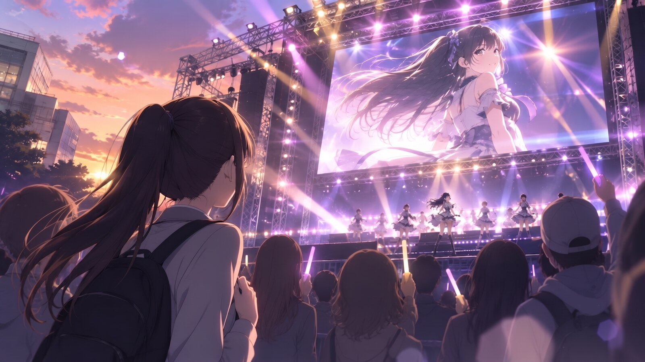
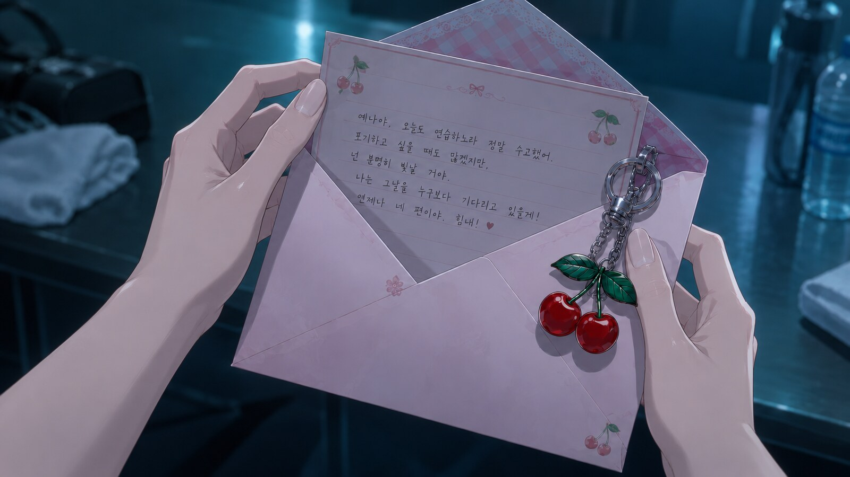
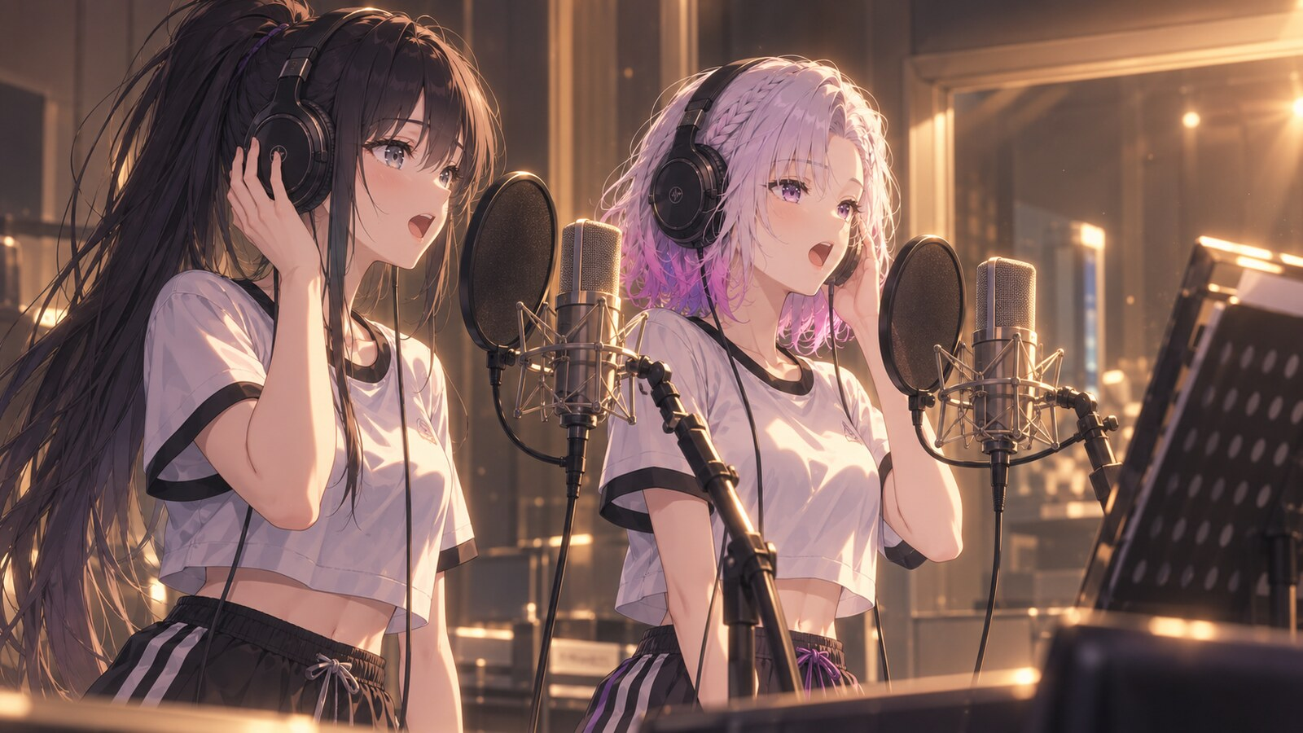
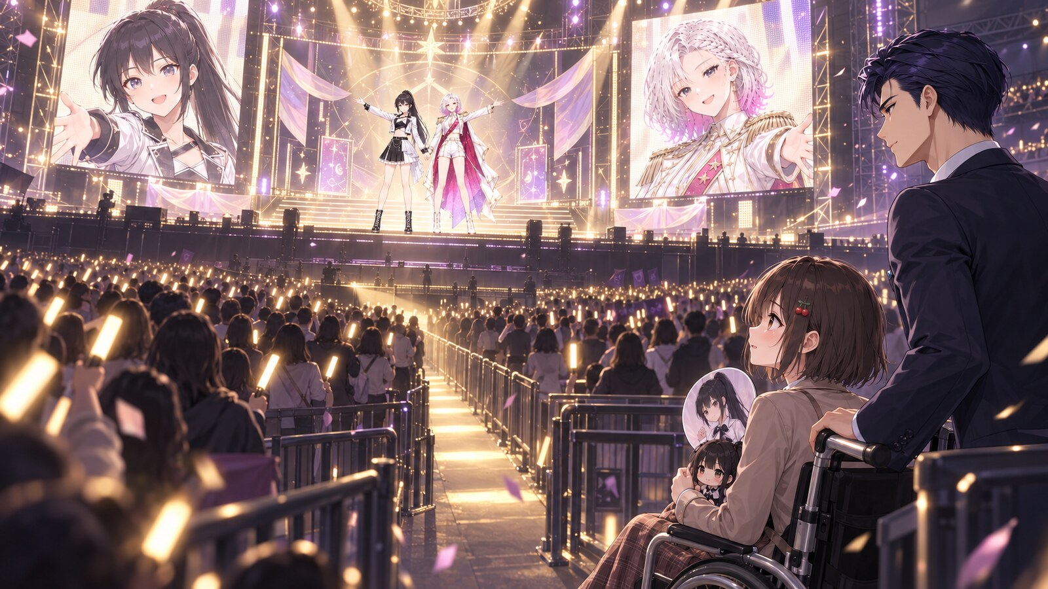
기 / 승 / 전 / 결, 4단계로 설계한 성장 서사
CH.01 아이돌, 출발
기
운명적인 끌림
승
녹록지 않은 현실, 뜻밖의 위로
전
편지가 노래가 되던 날
결
함께 비추는 등대
▶
▶
▶
하굣길 야외 무대에서 아이돌의 꿈을 품고 소속사의 문을 두드림
천재들 사이의 비교와 무명의 설움 속 팬레터와 선물로 다시 일어섬
팬의 편지 문장을 가사로 옮겨 데뷔곡 완성
데뷔 무대 객석에서 같은 액세서리를 한 팬을 발견하고 전속 작곡가로 제안
"모든 걸 포기하고 싶어질 무렵, A를 다시 일으켜 세운 것은 묵묵히 곁을 지켜준 팬들의 믿음 어린 응원"

Slide 7
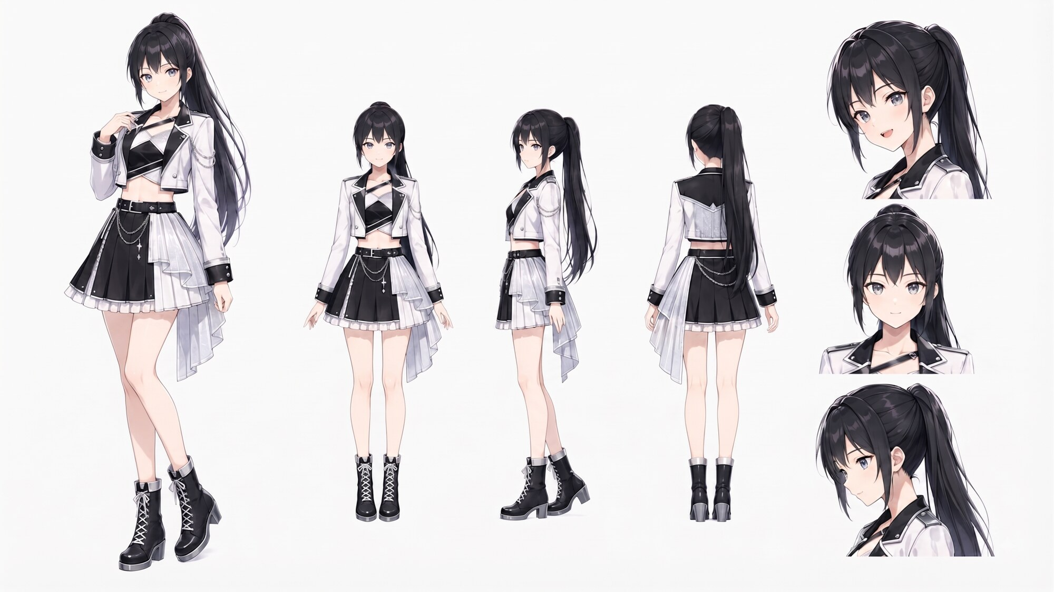
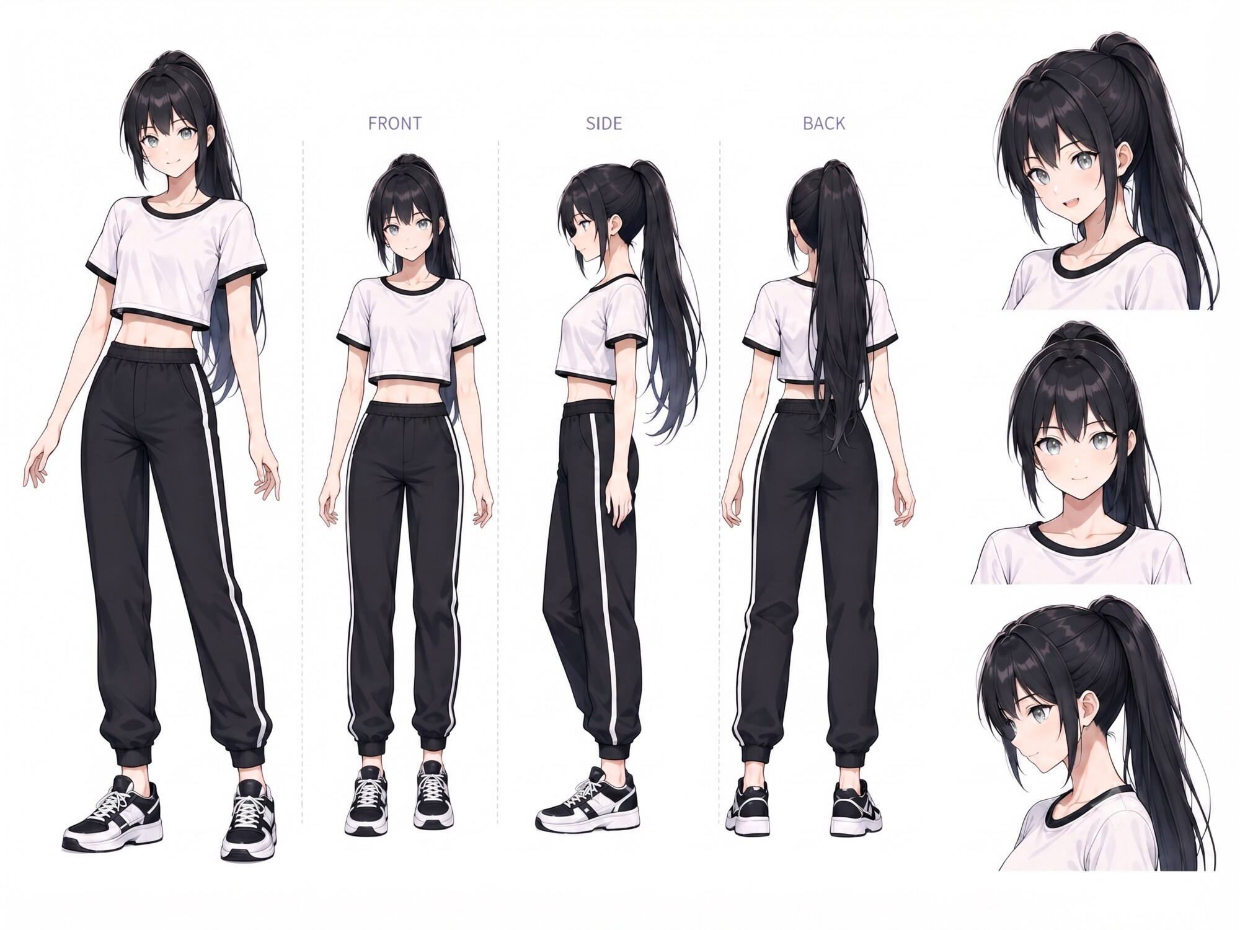
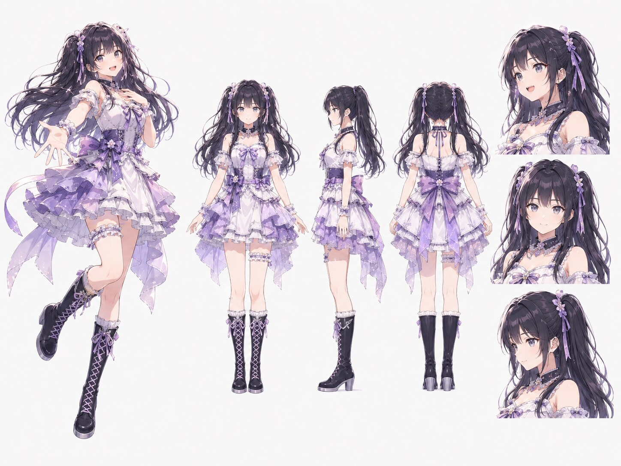
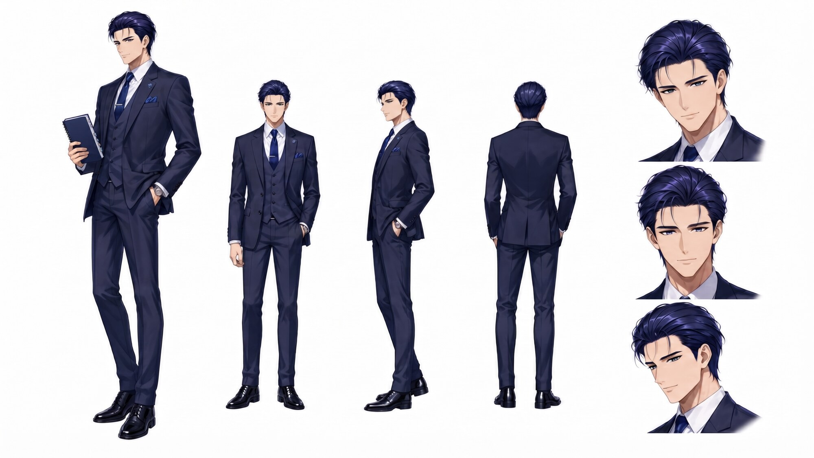
포인트 컬러와 의상으로 역할을 구분한 캐릭터 설계
CH.01 아이돌, 출발
CHARACTER
박수아
밝고 당찬 노력파, 은빛 눈동자와 삼지창 앞머리 포니테일
인물마다 포인트 컬러를 지정해 화면 속 역할 구분 강화
박수아 · 16세 주인공, 검정 / 은색 / 흰색
박수아 연습복 · 연습생 시절 의상 변형
턴어라운드 / 표정 / 의상 변형 시트로 컷 간 인물 일관성 확보
이유진 · 수아가 동경하게 된 아이돌, 연보라
김진우 · 팬 출신 프로듀서, 청자색

Slide 8
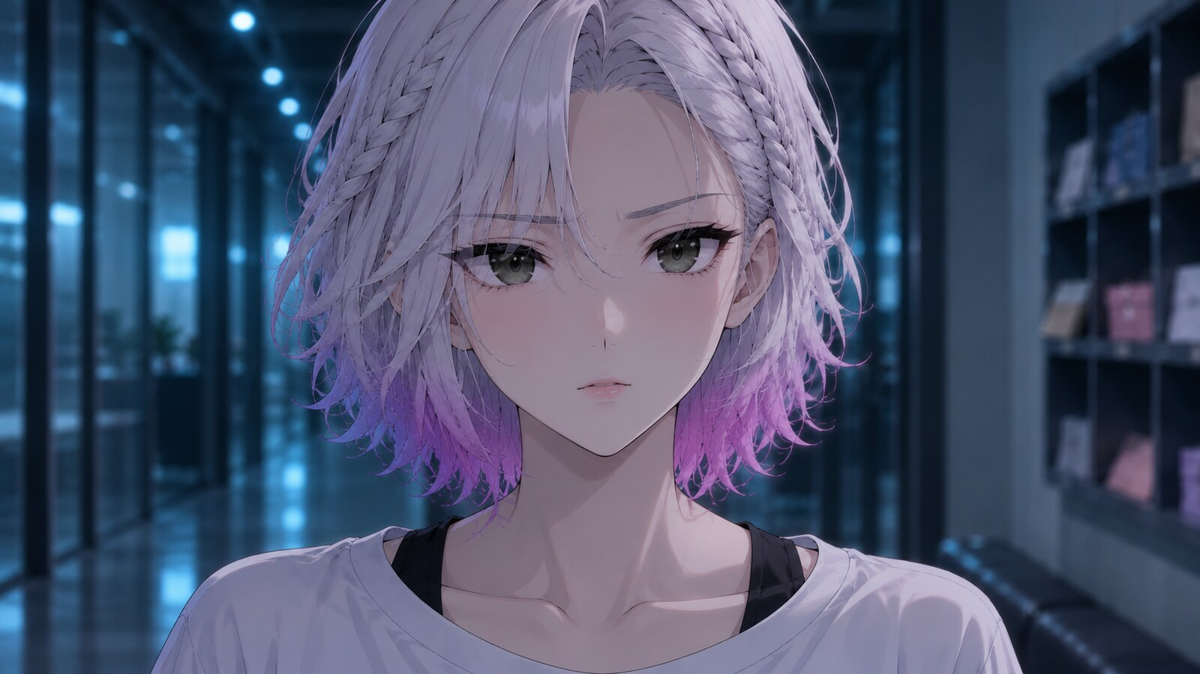
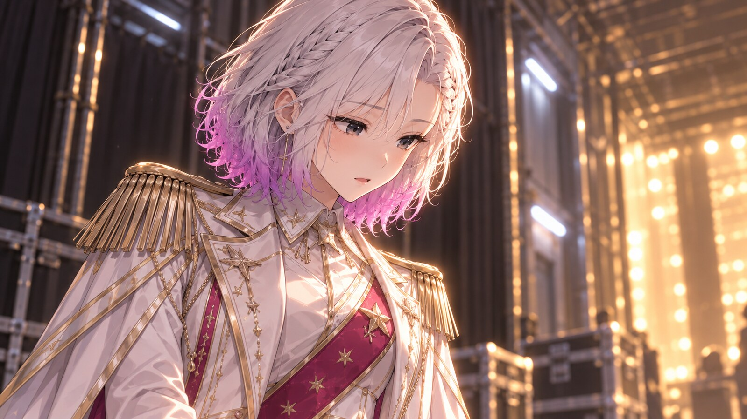
라이벌 백설하와 무명팬 송아연, 주인공을 비추는 두 인물
CH.01 아이돌, 출발
RIVAL
백설하 · 17세 톱 아이돌
천재성과 자존심의 라이벌, 수아의 진심과 노력을 보고 동반자로 인정
FAN
송아연 · 16세 무명팬
사고로 아이돌의 꿈을 접은 소녀, 무명 시절부터 편지와 선물로 응원하다 수아의 전속 작곡가로

Slide 9
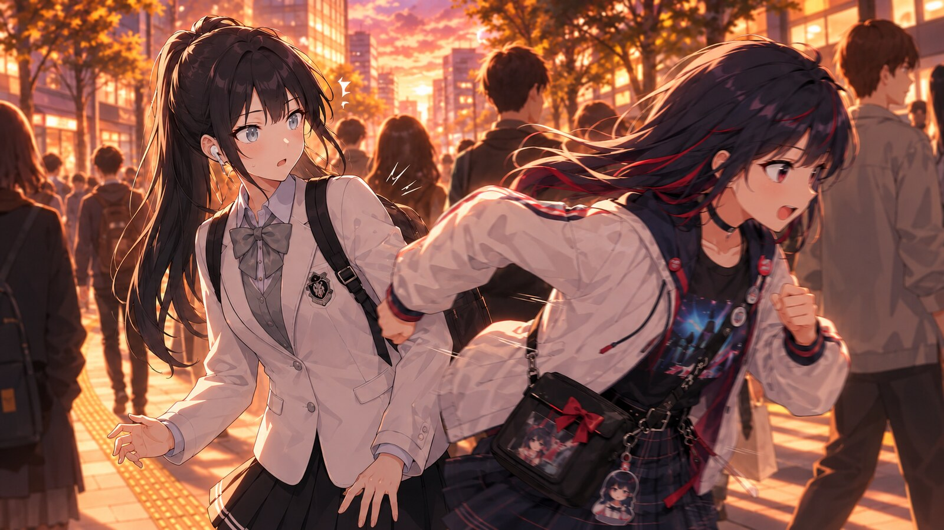



씬1 하굣길에서 되찾은 꿈, 색과 소품 규칙으로 설계한 연속성
CH.01 아이돌, 출발
회상은 황금빛 / 세피아, 현재는 청록빛으로 색보정을 규칙화해 시간대 구분
이어폰 착용 / 제거와 은빛 눈동자 고정 규칙으로 컷 간 연속성 확보
익스트림 클로즈업과 이중노출로 꿈을 되찾는 순간의 감정 극대화

Slide 10

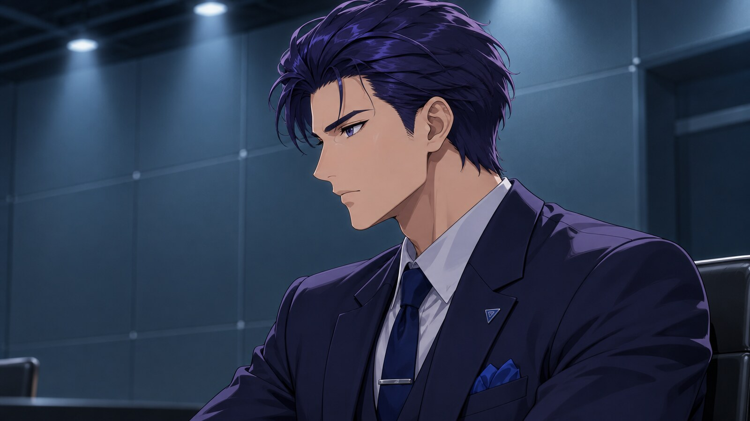
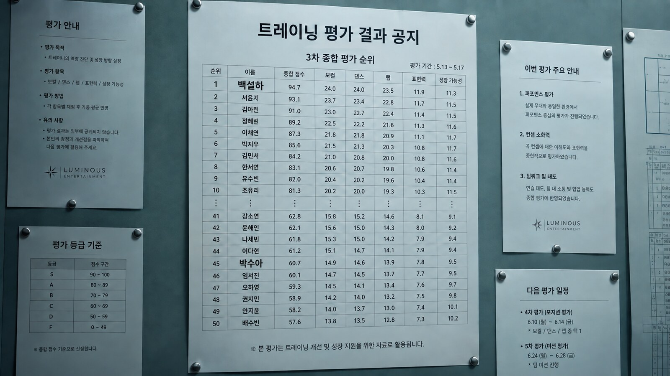
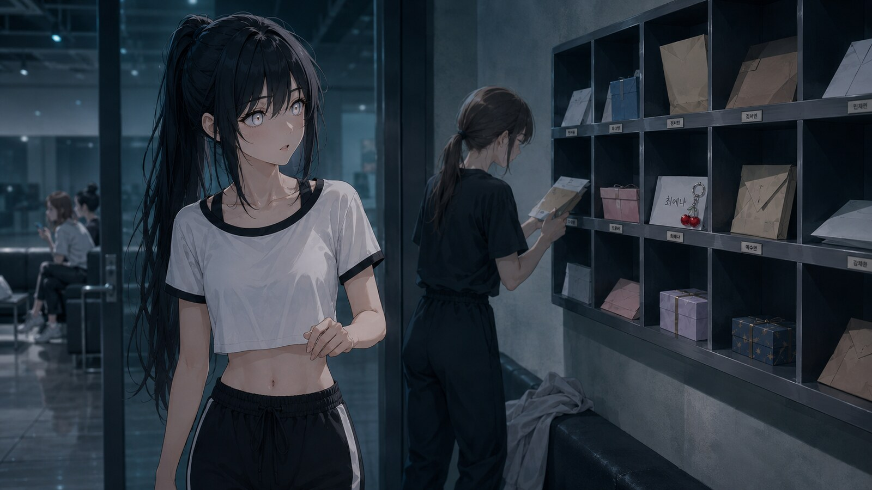
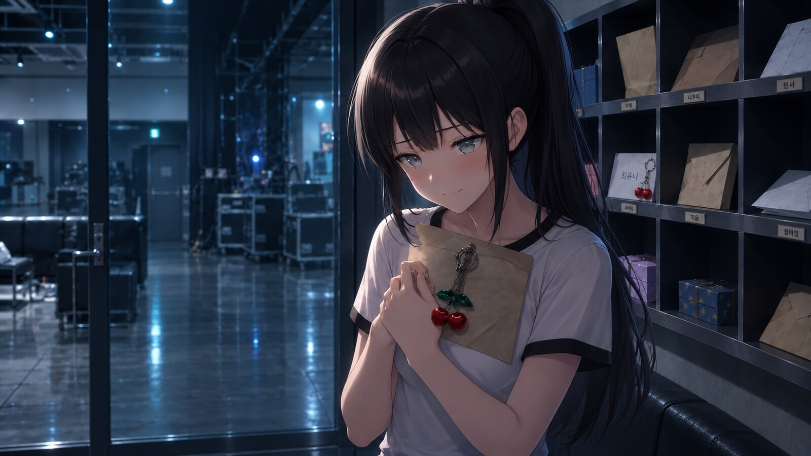
씬2 연습생의 벽, 청록 톤으로 그린 무명의 시간
CH.01 아이돌, 출발
월말 평가 심사석
프로듀서 김진우
트레이닝 평가 결과 공지
우편함 앞의 수아
편지와 체리 손뜨개 키링
편지를 가슴에 안은 수아
평가표 / 순위 명단 / 우편함 인서트로 경쟁과 좌절, 위로의 흐름을 대사 없이 전달

Slide 11
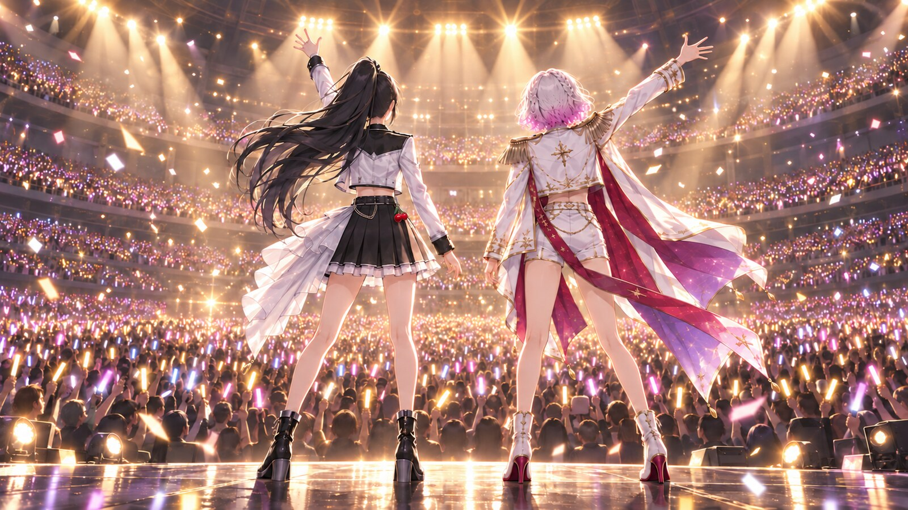
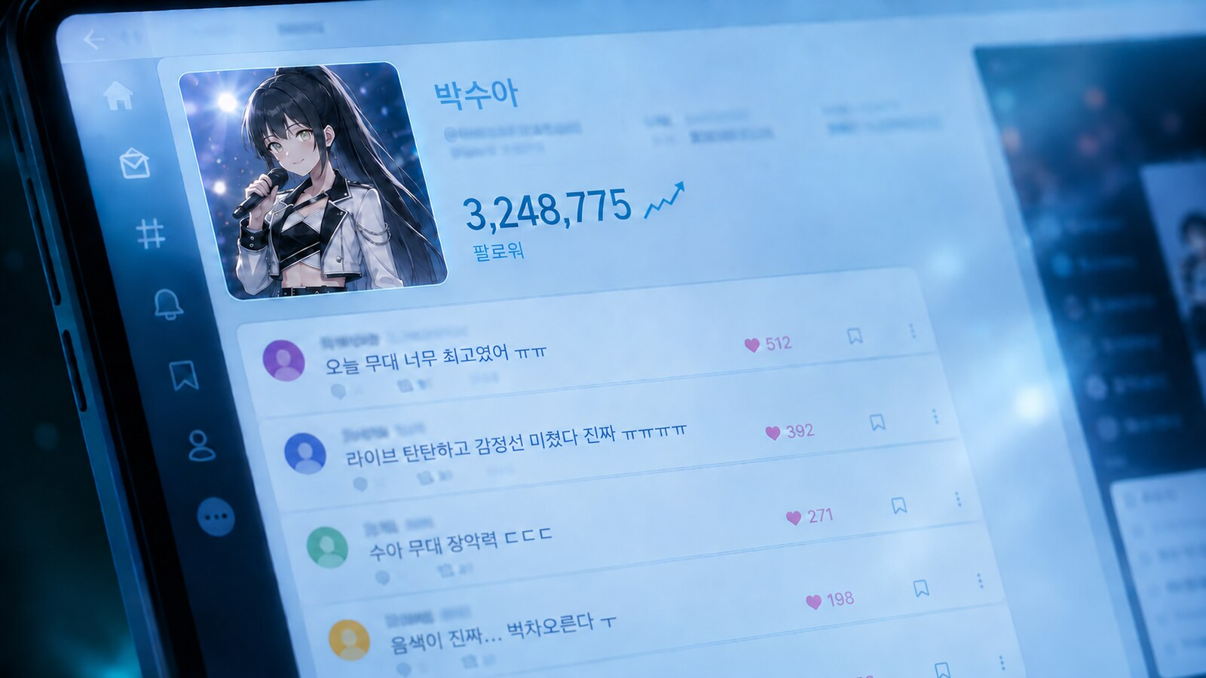
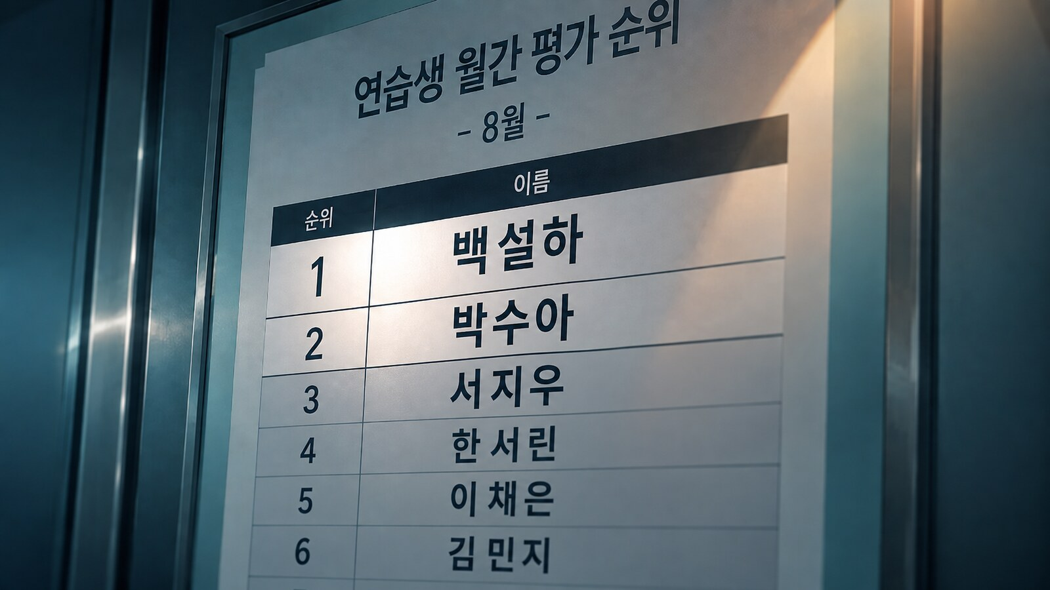
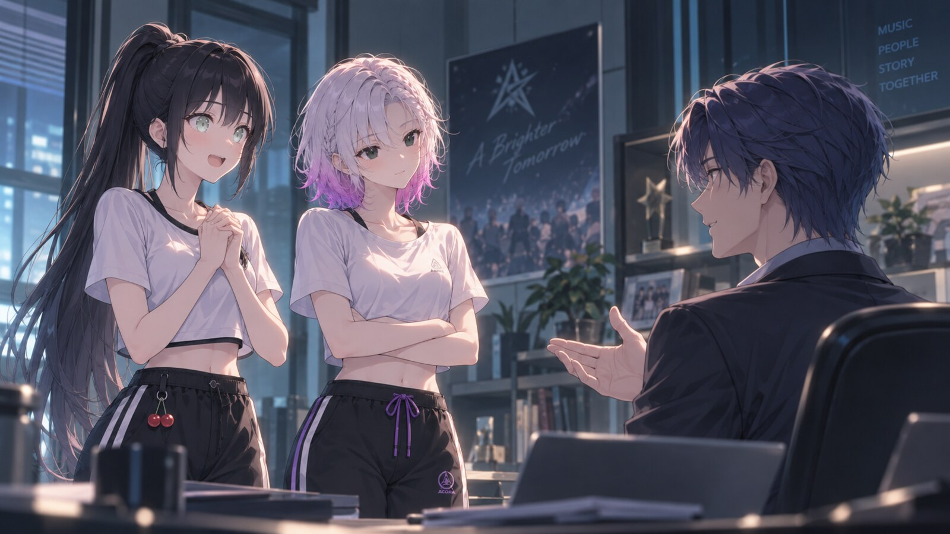
씬3 편지가 노래가 되던 날, 청록에서 따뜻한 톤으로
CH.01 아이돌, 출발
후반부로 갈수록 따뜻해지는 색보정으로 감정의 해소 시각화
SNS 팔로워 / 순위표 인서트로 인지도 상승을 한눈에 전달
씬1의 객석 시점과 대구를 이루는 데뷔 무대 연출

Slide 12

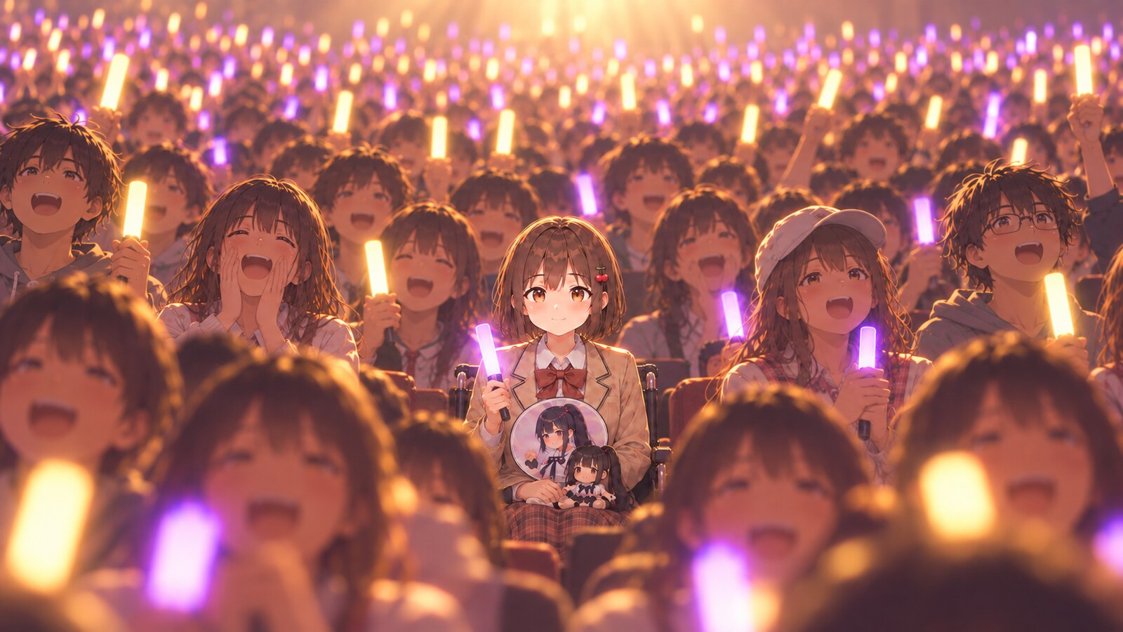
체리 키링과 팬레터, 팬과 아이돌을 잇는 반복 모티프
CH.01 아이돌, 출발
편지와 체리 키링
키링을 단 첫 거리 무대
데뷔 무대 위 체리 참
응원봉 물결 속 팬들
팬이 보낸 체리 손뜨개 키링을 무대 의상 액세서리로 이어 응원의 흔적 시각화
편지 문장이 데뷔곡 가사가 되는 구조로 팬과 아이돌의 쌍방 성장 완성
같은 체리 굿즈를 든 팬을 객석에서 발견하는 엔딩으로 감동 극대화

Slide 13
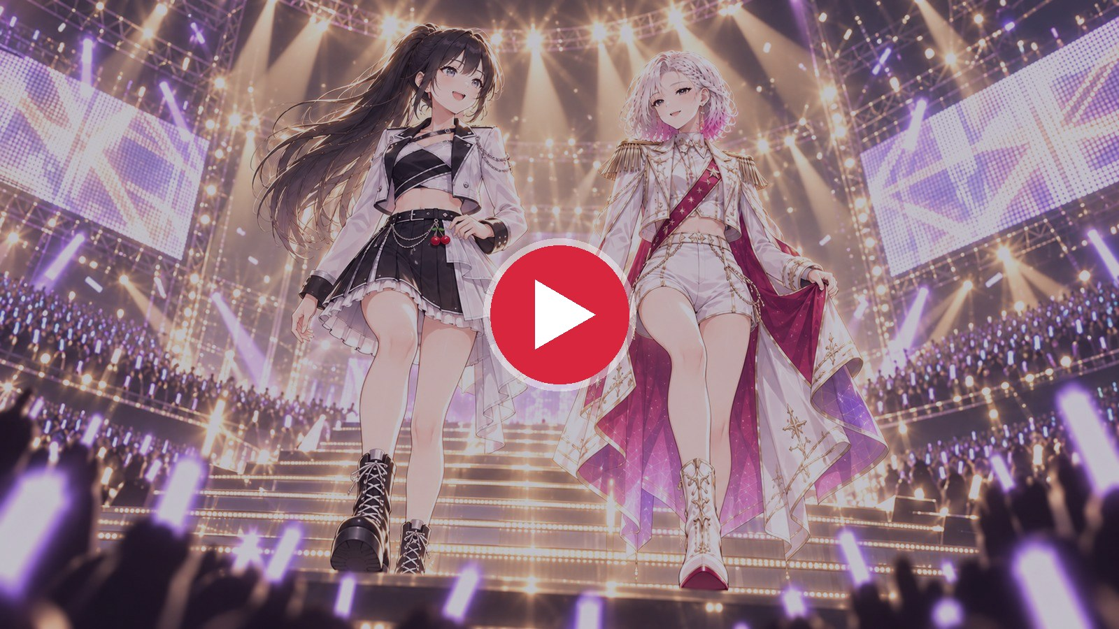
통합 편집본과 사운드 설계
CH.01 아이돌, 출발
SOUND DESIGN
보이스
컷별 캐릭터 대사 / 속생각 녹음
BGM
노을빛 하굣길 / 노을 끝의 첫 무대 / 체리 키링의 약속
현장음
콘서트 환호 / 웅성 / 거리 일상
장면별 BGM과 현장음 레이어로 무대의 몰입감 강화
▶ 편집본 보기

Slide 14


PARK HYUNJIN PORTFOLIO TOUR 2026
ADMIT ONE
CH.02
너무 좋아
1000%
등굣길의 우연한 부딪힘으로 시작되는 첫사랑의 떨림
순정 학원물 / 1분 숏폼

Slide 15


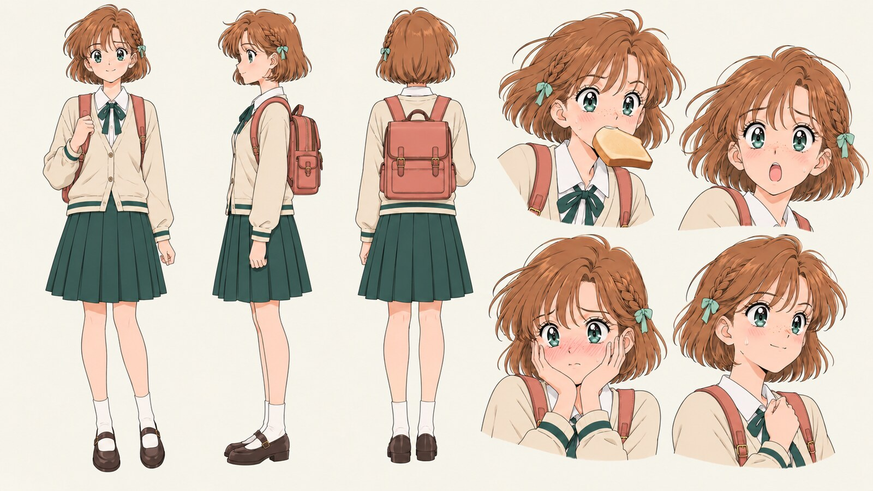
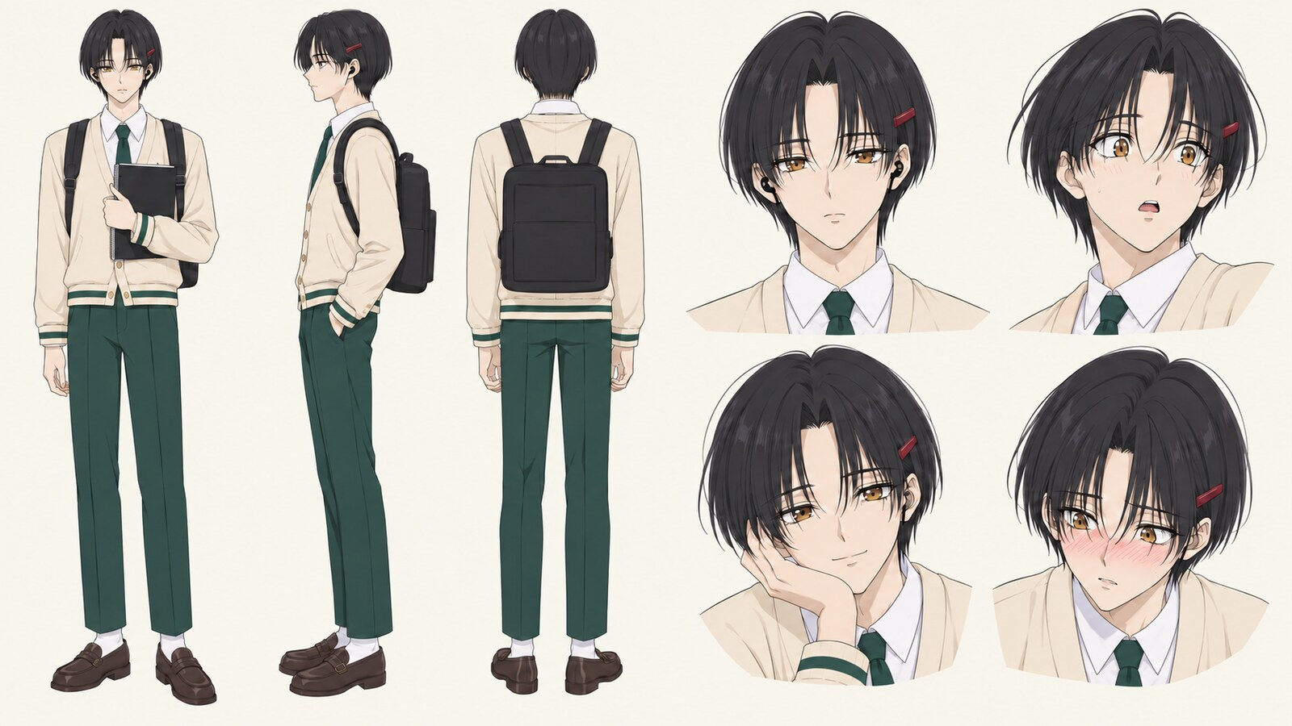
1분 숏폼에 압축한 첫사랑의 설렘, 순정 학원물
CH.02 너무 좋아 1000%
LOGLINE
등굣길에서 부딪혀 첫눈에 반한 두 동급생, 교내 곳곳에서 시선이 마주칠수록 커지는 설렘 끝에 처음 만난 그 길에서 동시에 고백
장르
순정만화 / 학원물 / 로맨스
플랫폼
카카오 / 네이버
유하나 · 17세, 감정이 얼굴에 드러나는 덜렁이
타깃
10~20대 여성
포맷
1분 내외 / 9:16 세로
대사보다 표정 / 시선 / 색감 변화로 감정 전달
파스텔톤과 벚꽃, 봄 햇살로 산뜻한 분위기 연출
강민 · 17세, 무심한 듯 다정한 관찰자

Slide 16





등굣길의 충돌, 슬로우와 클로즈업으로 만든 첫 두근거림
CH.02 너무 좋아 1000%
늦었다, 늦었어!
모퉁이 정면충돌
안기듯 넘어지는 찰나
동시 사과, 이마 콩!
반대 방향으로 도망
식빵 등교 / 정면충돌 / 동시 사과 등 순정만화 클리셰를 경쾌한 컷 리듬으로 재해석

Slide 17
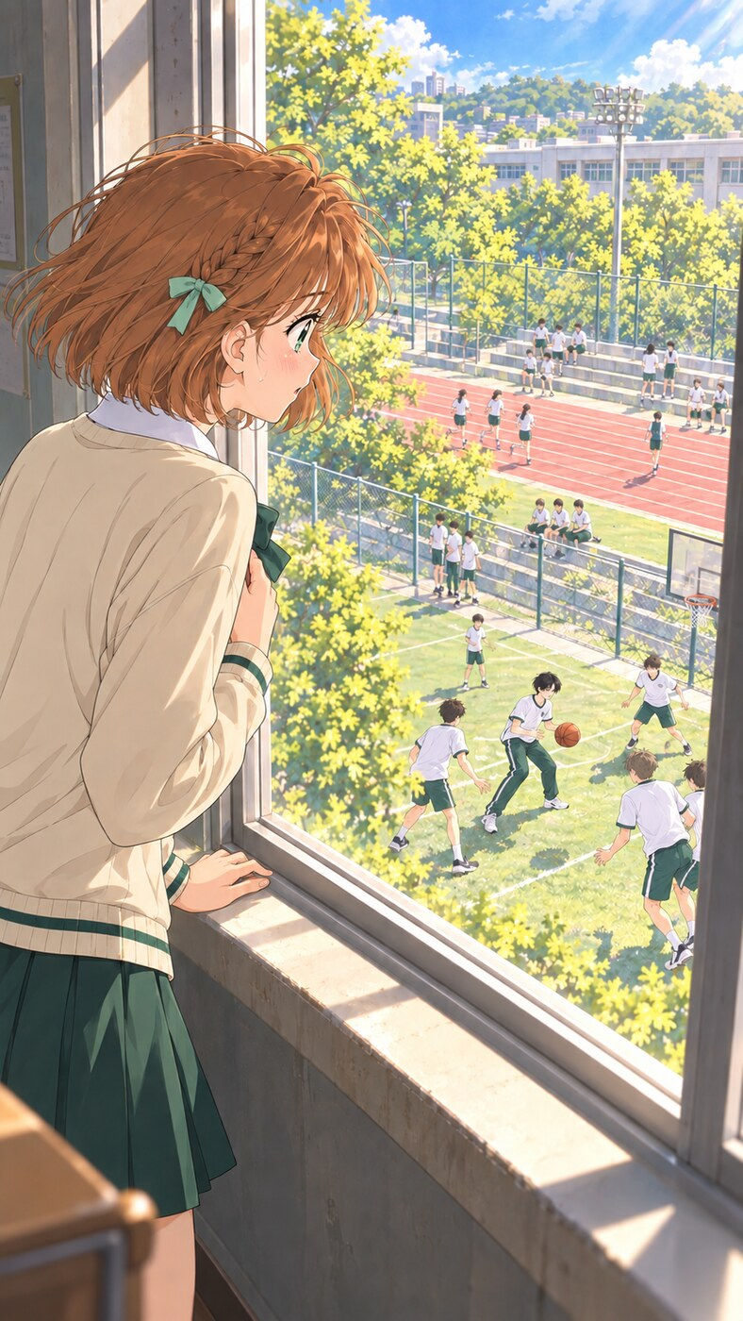

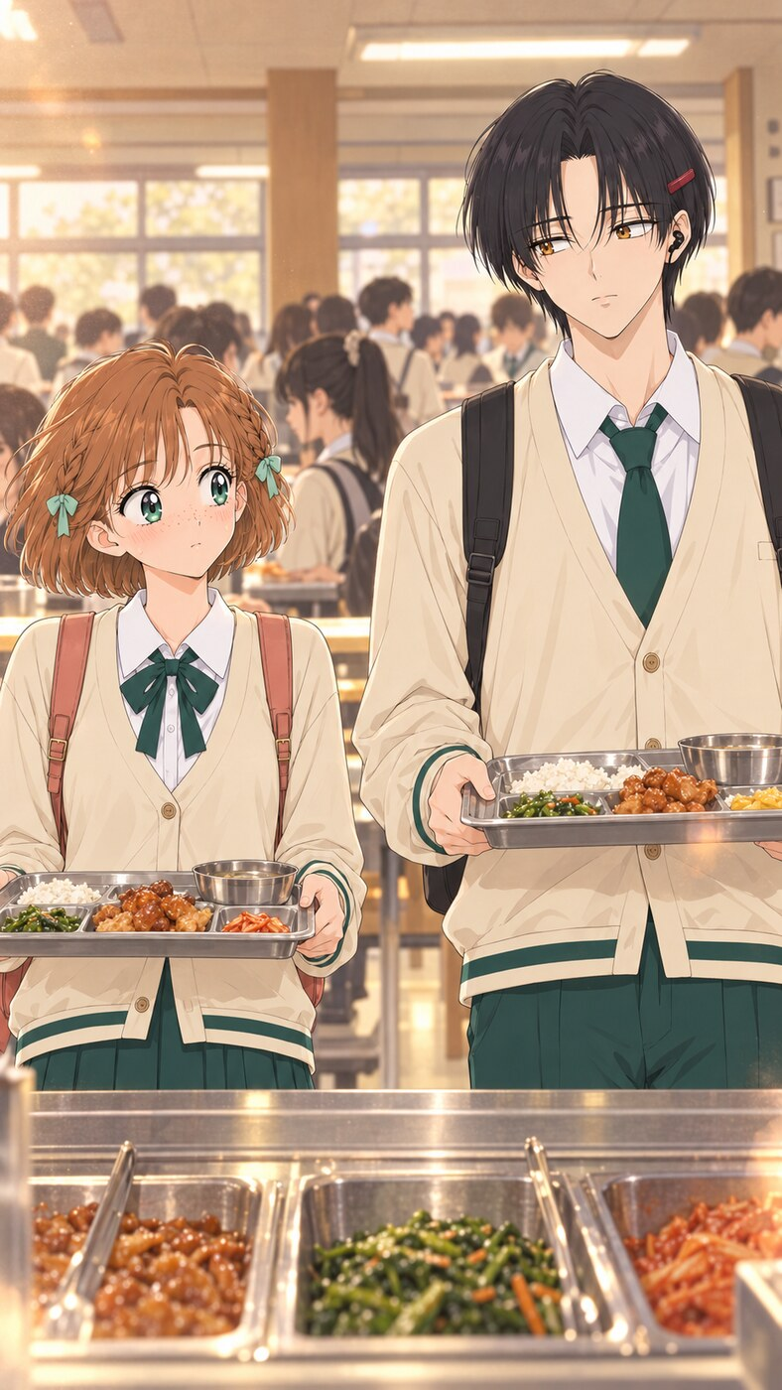

교내 몽타주와 게임 UI, 수미상관으로 완성한 감정의 원
CH.02 너무 좋아 1000%
STRUCTURE
등굣길 · 만남
▼
운동장 / 급식실
▼
동아리실 / 음악실
▼
등굣길 · 동시 고백
운동장
눈 마주침
급식실
게임 UI 버전
장소마다 햇살 / 소란 / 차분 / 따뜻함으로 톤을 바꿔 호감 상승 표현
호감도 게이지 UI 버전으로 게임형 콘텐츠 확장 가능성 제시

Slide 18
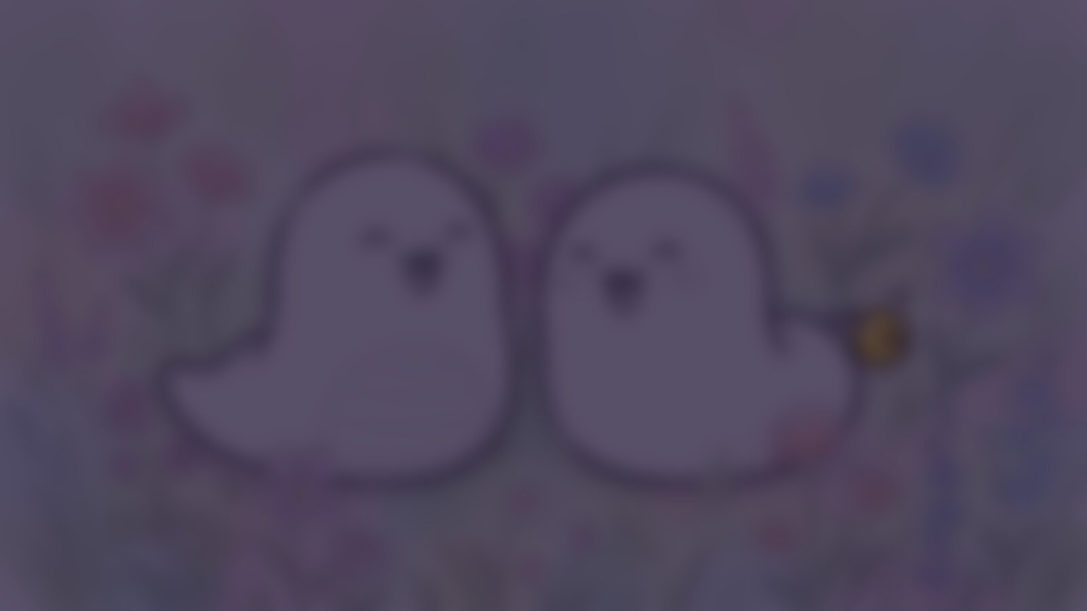

PARK HYUNJIN PORTFOLIO TOUR 2026
ADMIT ONE
CH.03
일렁이는 뻄씨
걱정 없이 사는 듯하지만 일상이 고단한 말랑 캐릭터 듀오
캐릭터 IP / 일상툰 / 굿즈

Slide 19

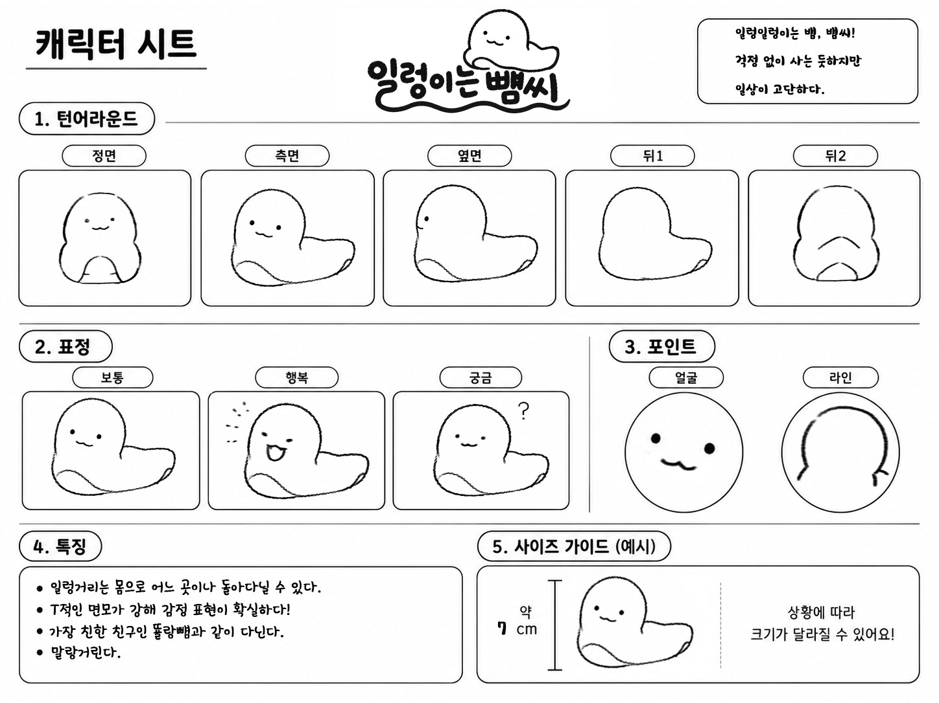
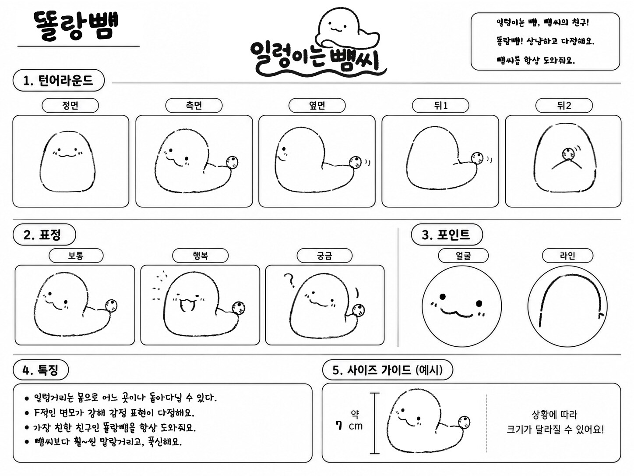
T 성향 뻄씨와 F 성향 똘랑뻄, 성격 대비로 만든 캐릭터 듀오
CH.03 일렁이는 뻄씨
뻄씨 · 감정 표현이 확실한 T 성향
똘랑뻄 · 상냥하고 다정한 F 성향, 꼬리 방울 포인트

Slide 20
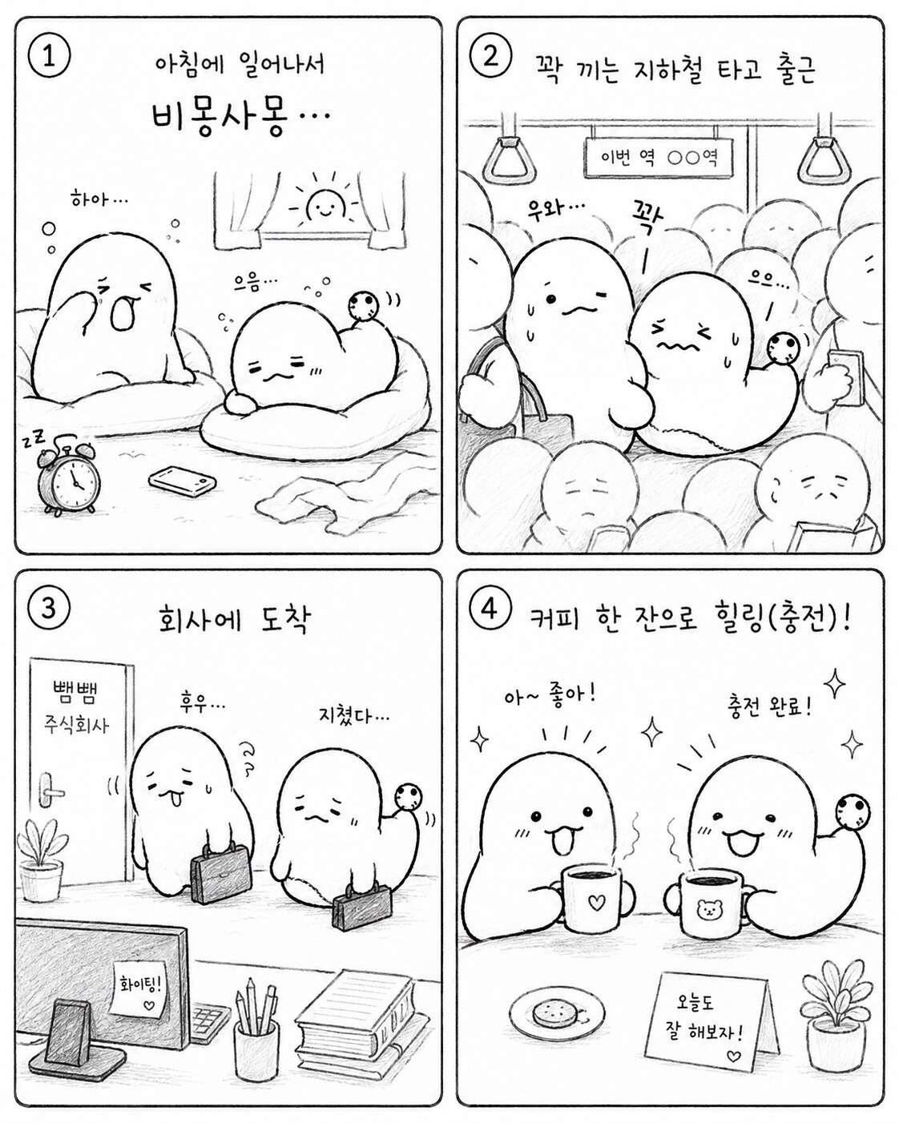



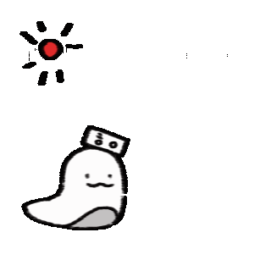



일상툰과 움직이는 이모티콘으로 넓힌 공감 포인트
CH.03 일렁이는 뻄씨
냠냠
안녕
바이
버스
물음표
비몽사몽 기상 / 지옥철 출근 / 커피 충전 등 직장인 일상 공감 에피소드
말랑한 라인 드로잉 움직이는 이모티콘으로 메신저 활용도 강화

Slide 21
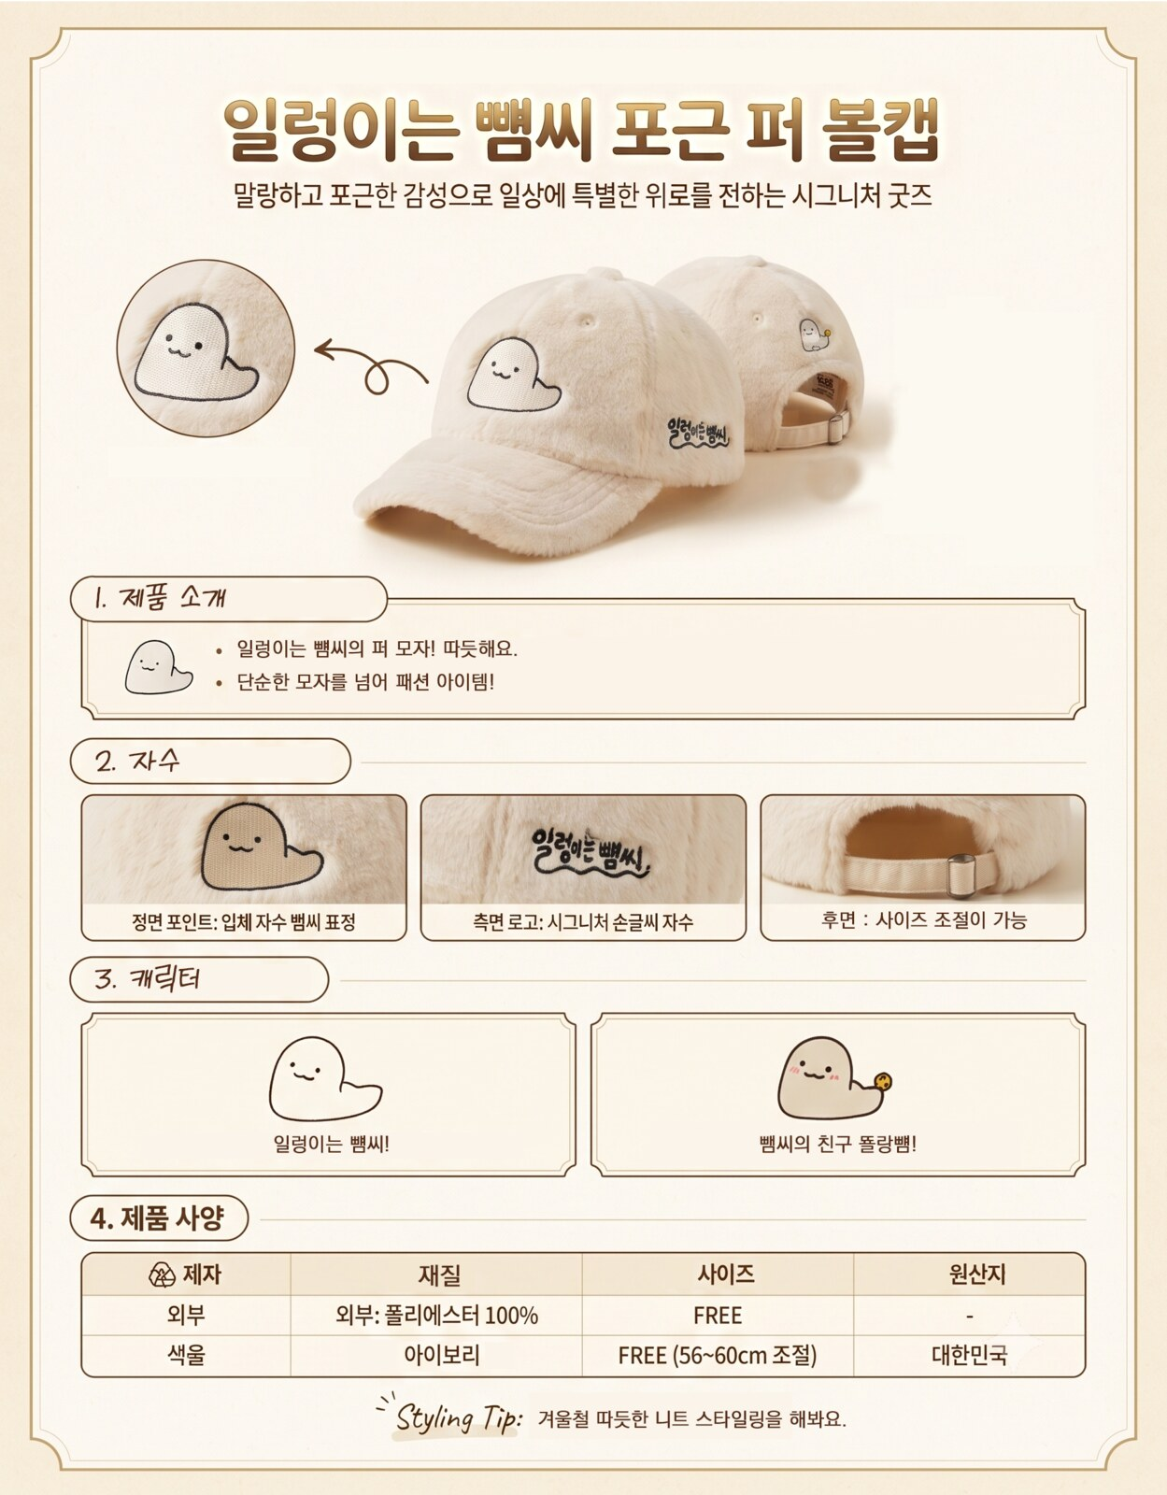

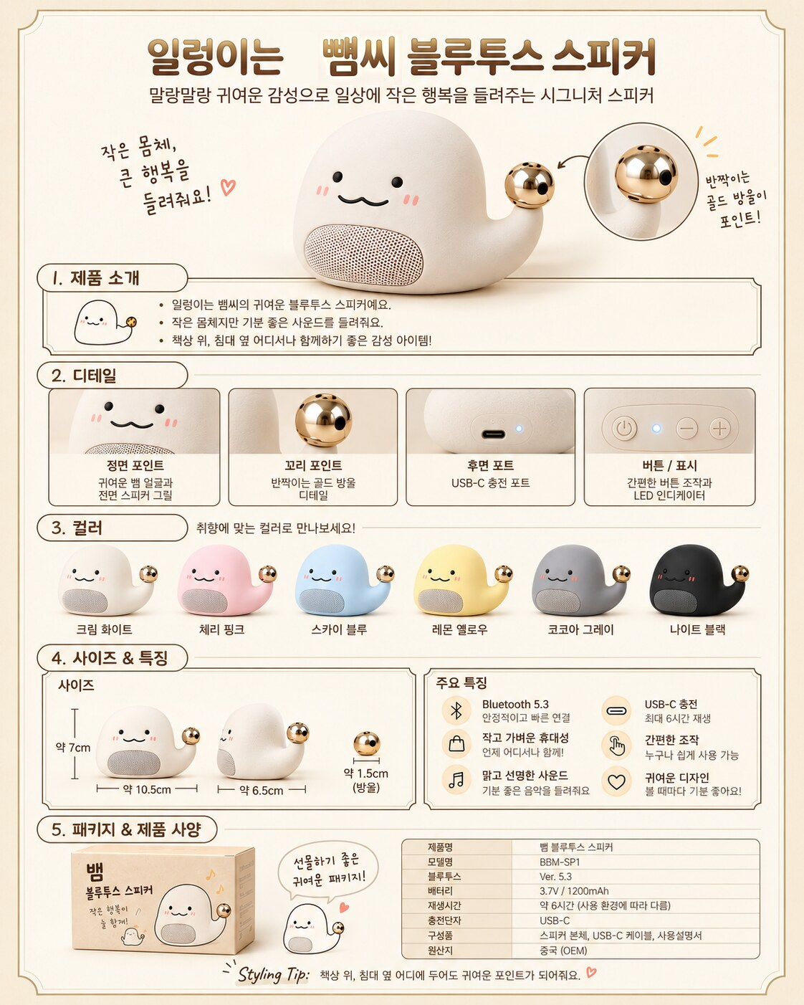
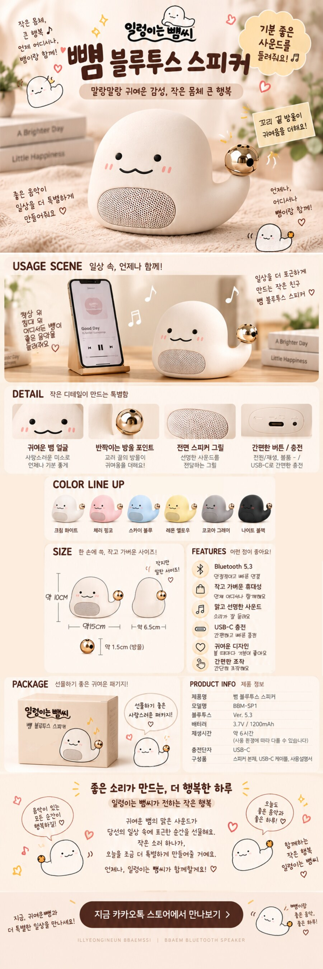
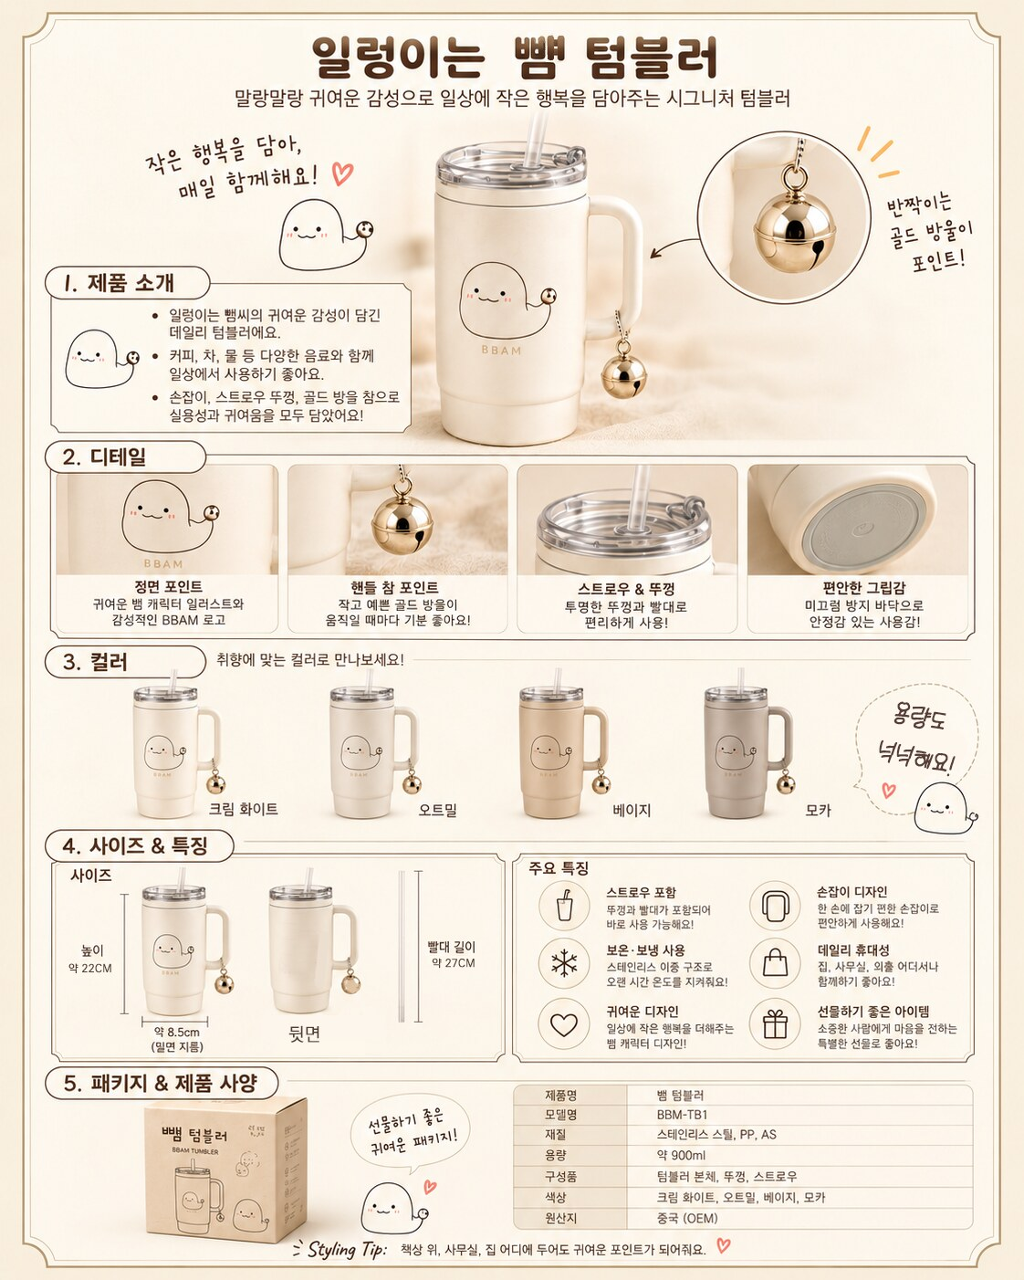

볼캡 / 블루투스 스피커 / 텀블러, 굿즈 3종 상세페이지 기획
CH.03 일렁이는 뻄씨
포근 퍼 볼캡
블루투스 스피커
뻄 텀블러
▶ 실사 광고 영상
▶ 실사 광고 영상
▶ 실사 광고 영상
캐릭터 포인트를 살린 제품 디자인 / 상세 설명 / 광고 페이지 / 실사 광고까지 판매 동선 설계

Slide 22
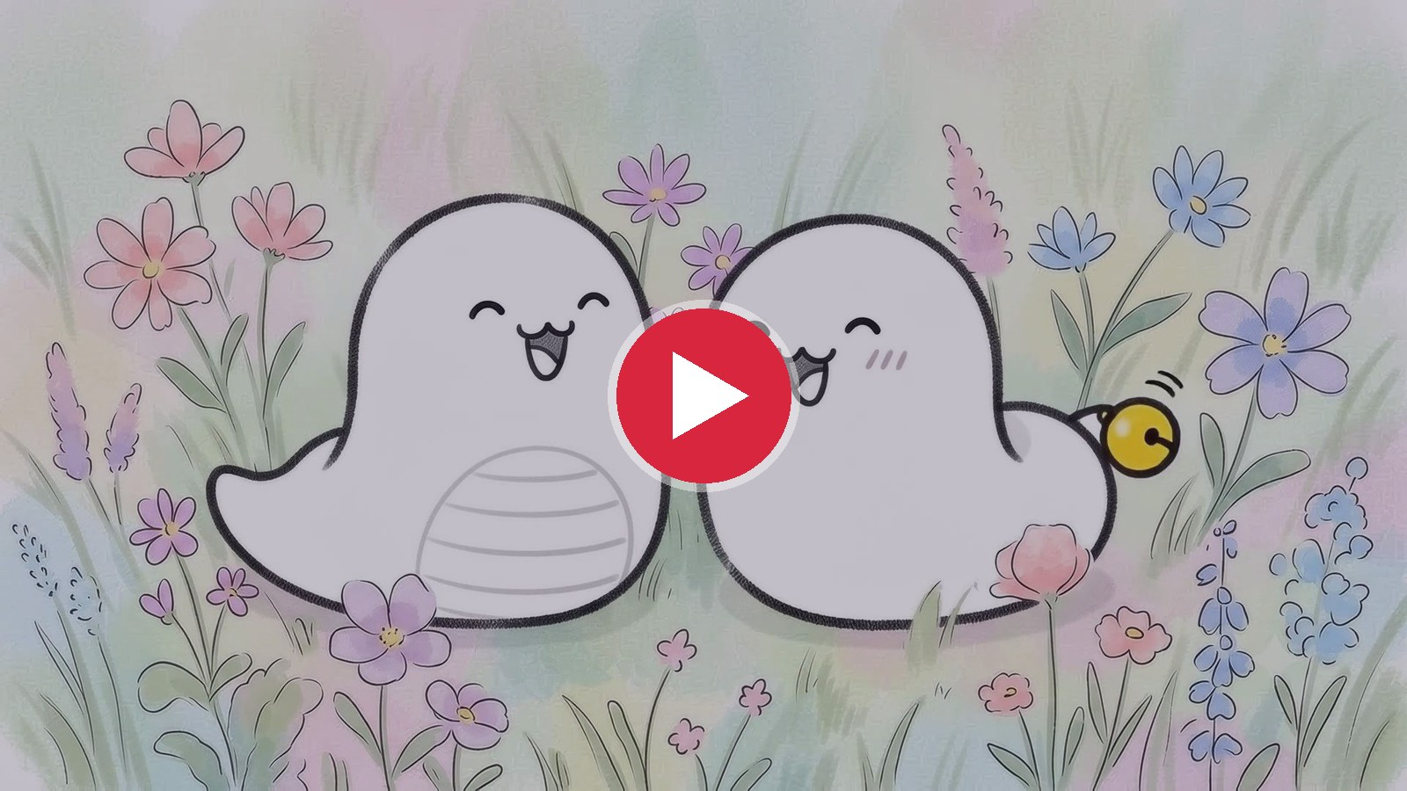


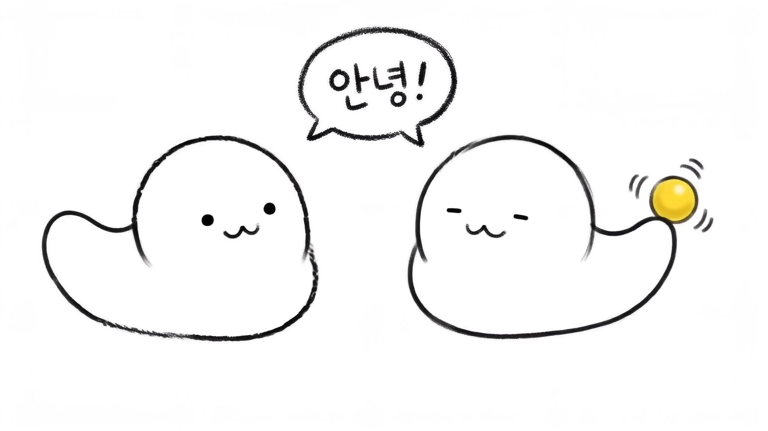
홍보영상과 실사 합성 광고 이미지로 완성한 IP 브랜딩
CH.03 일렁이는 뻄씨
SNS용 짧은 캐릭터 모션
실사 합성 광고 이미지
▶ 홍보영상 보기
캐릭터 홍보영상과 짧은 모션 클립으로 SNS 노출용 콘텐츠 확보

Slide 23

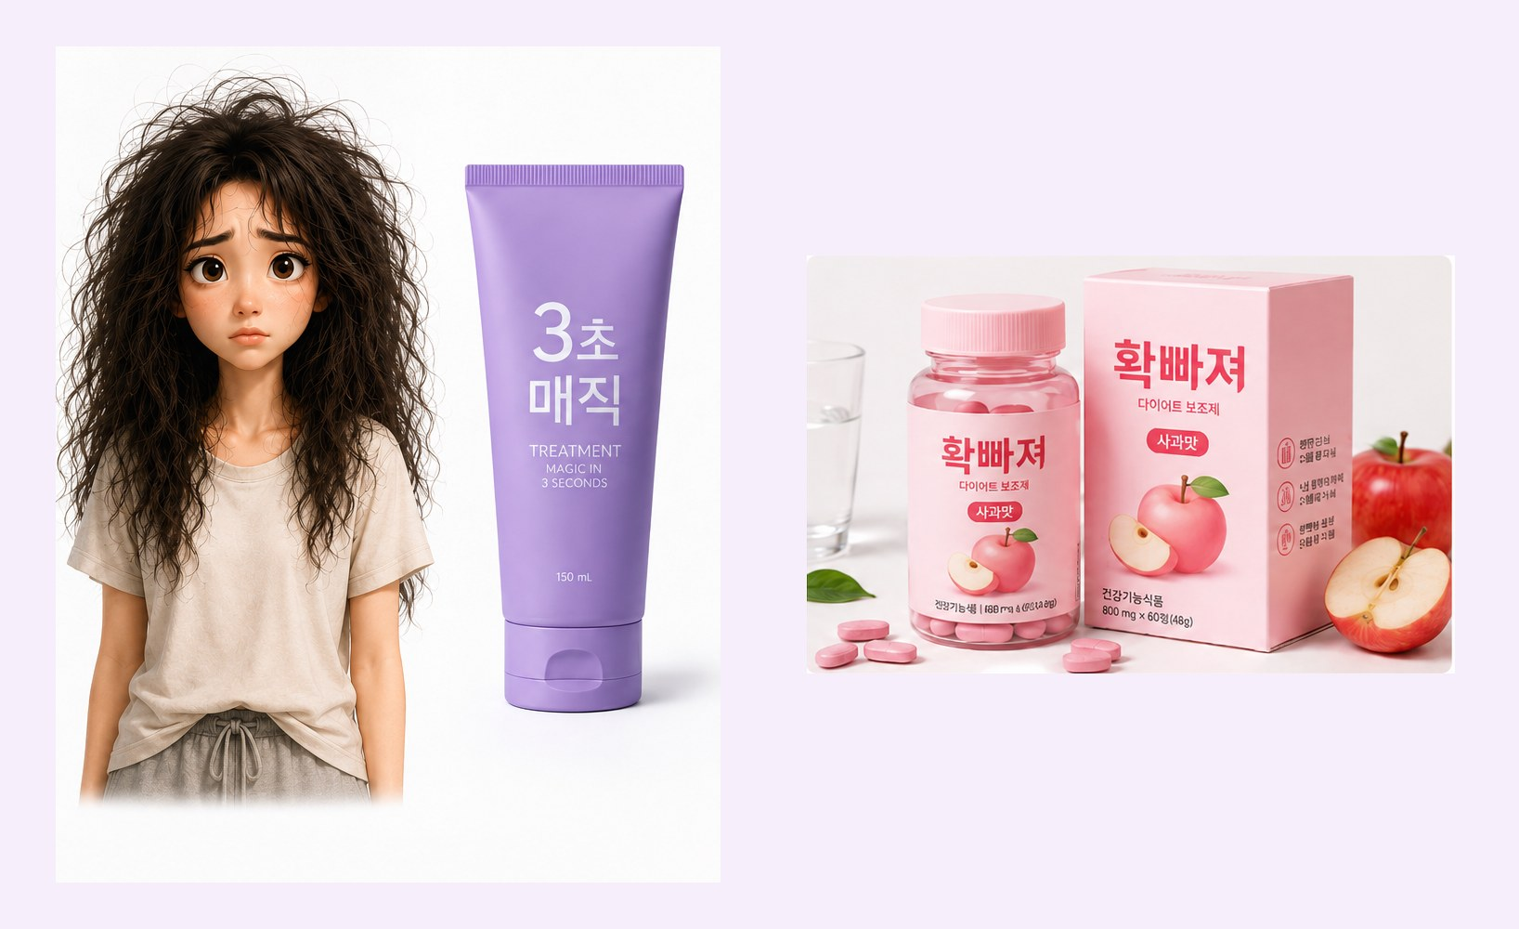
PARK HYUNJIN PORTFOLIO TOUR 2026
ADMIT ONE
CH.04
3초매직 / 확빠져
숏폼 광고
좌절에서 기쁨까지, 15초 감성 스토리텔링 광고 2편
세로 9:16 / 15초

Slide 24

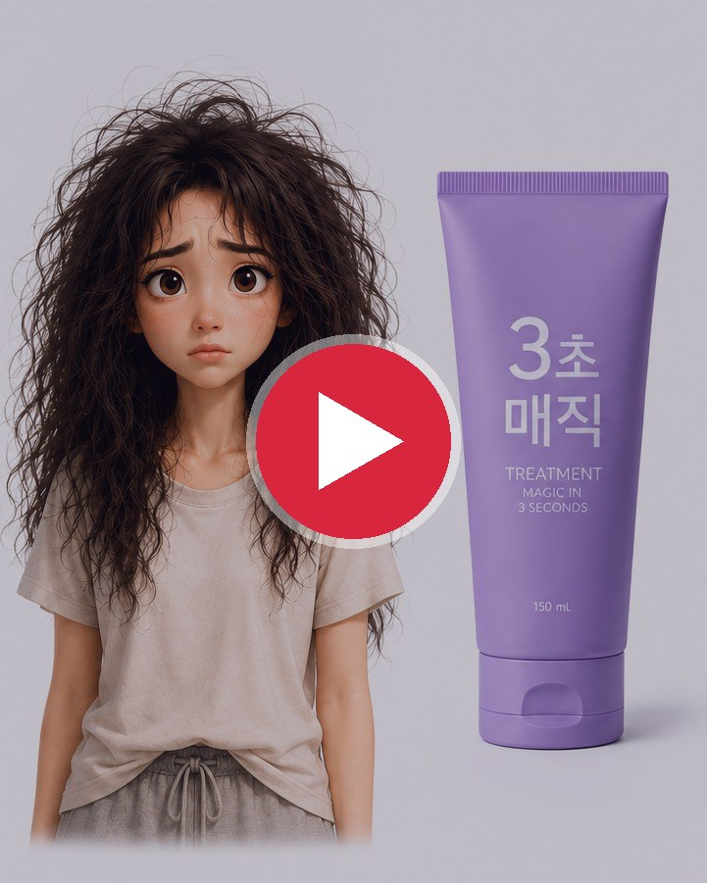
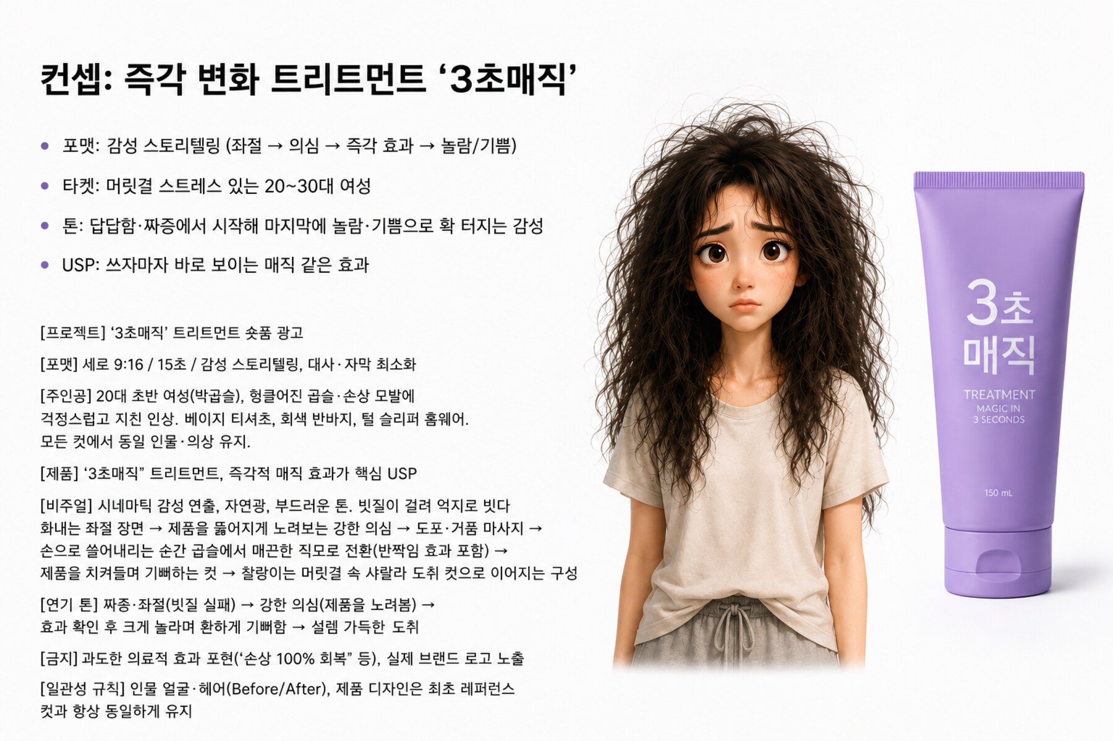
3초매직 트리트먼트, 즉각 변화를 보여 주는 15초 스토리텔링
CH.04 숏폼 광고 2편
포맷
세로 9:16 / 15초
타깃
머릿결 스트레스 20~30대
USP
쓰자마자 보이는 매직 효과
00:00
00:04.5
00:06
00:09
00:12
훅
▶
의심
▶
사용
▶
변화
▶
CTA
10컷 타임코드 설계 / 대사 없이 표정 연기로 감정 전달 / 반짝임 이펙트로 변화 강조
▶ 광고 영상 보기

Slide 25
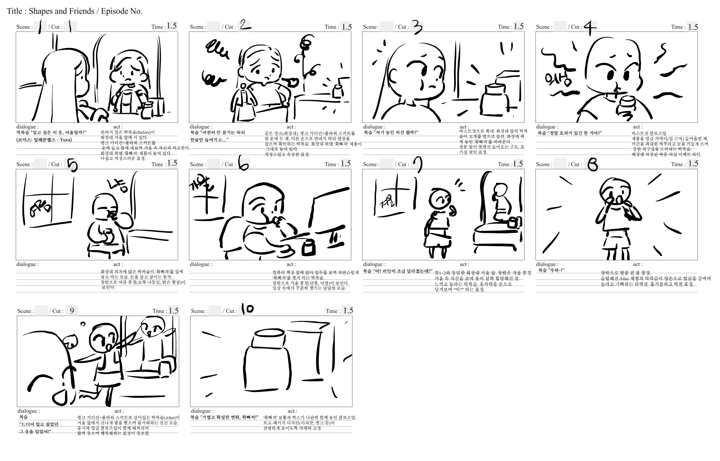
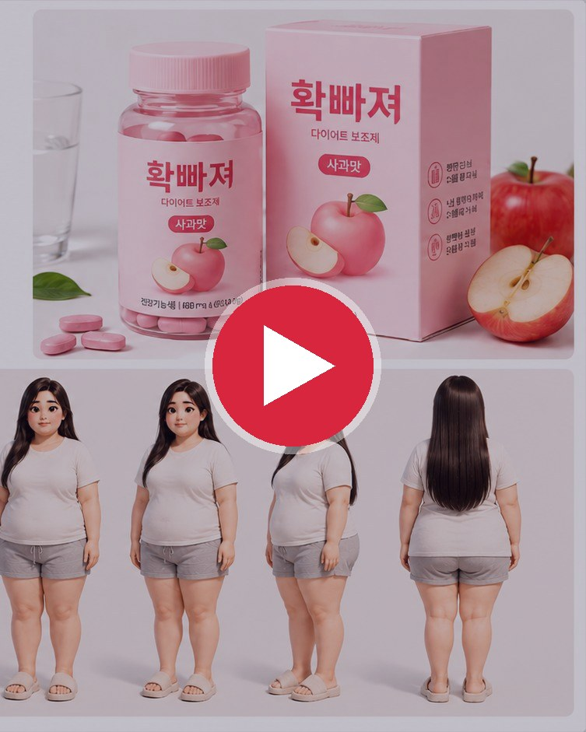
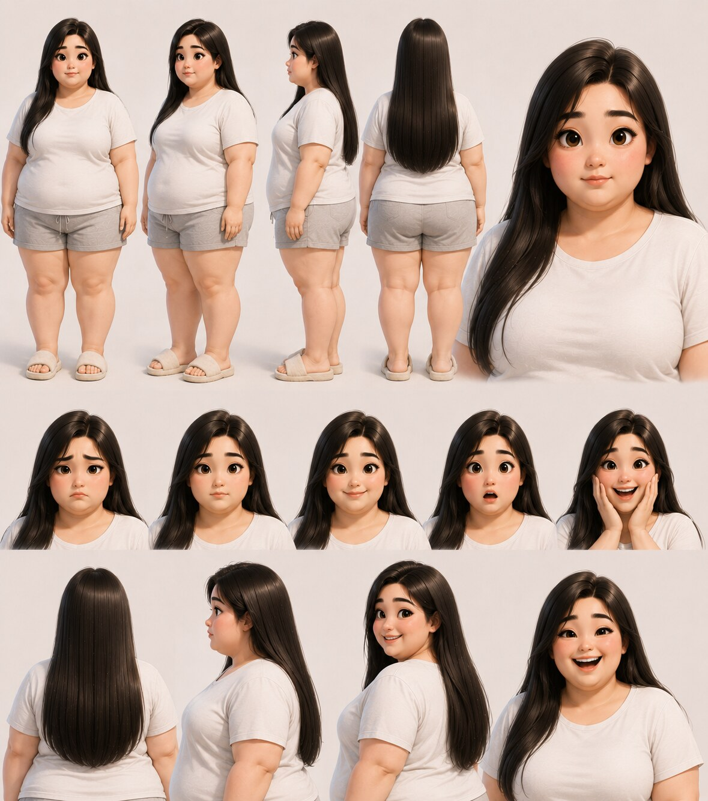
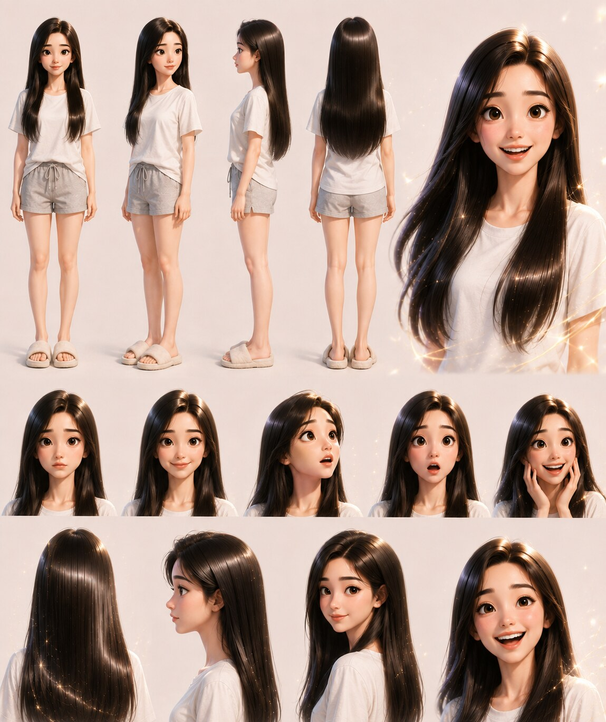
확빠져 다이어트 보조제, 계절의 흐름으로 그린 꾸준함
CH.04 숏폼 광고 2편
캐릭터 레퍼런스
▶ 광고 영상 보기
여름 / 가을 / 겨울 / 봄 창밖 풍경 변화로 꾸준한 섭취의 시간 경과 표현
과장된 감량 수치 / 의료적 효과 표현을 배제한 신뢰감 있는 연출

Slide 26
THANK YOU FOR WATCHING
♥
감사합니다
박현진
아이돌 애니메이션 / 순정 숏폼 / 캐릭터 IP / 숏폼 광고

